Slide 1


PHÒNG GD & ĐT QUẬN LONG BIÊN
TRƯỜNG MẦM NON PHÚC ĐỒNG
LĨNH VỰC KHÁM PHÁ KHOA HỌC
Đề tài: “Xe đạp của bé”
Lứa tuổi: MGB (3-4 tuổi)
Giáo viên: Chu Thị Yến

Slide 2
Trò chơi: Xe gì kêu thế

Slide 3
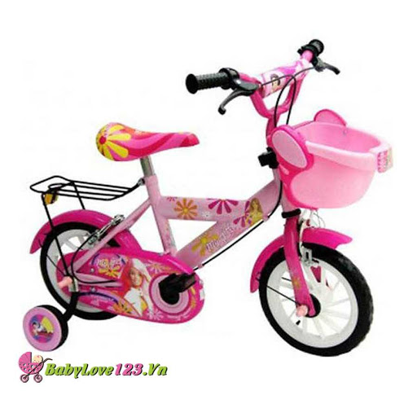
Xe đạp của bé

Slide 4
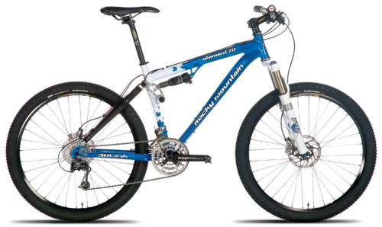
XE ĐẠP

Slide 5

Xe đạp khi mới ra đời

Slide 6
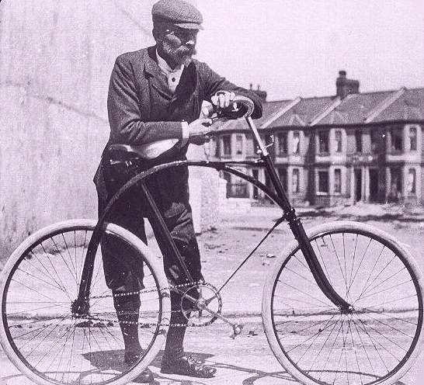

Slide 7
CÁC LOẠI XE ĐẠP

Slide 8
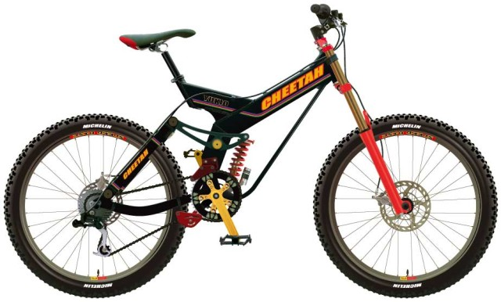
Xe đạp địa hình

Slide 9
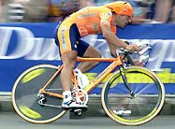
Xe đạp đua

Slide 10
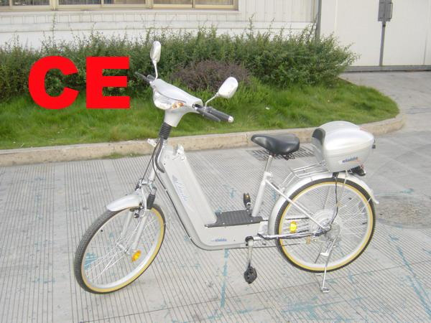
Xe đạp điện

Slide 11
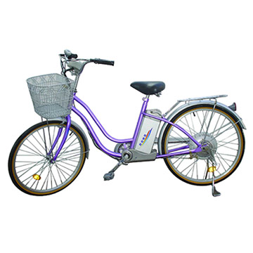
Xe đạp nữ

Slide 12
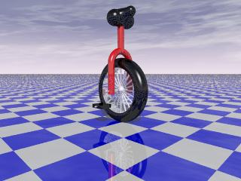
Xe đạp xiếc

Slide 13
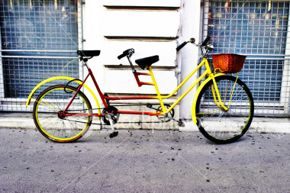
Xe đạp đôi

Slide 14
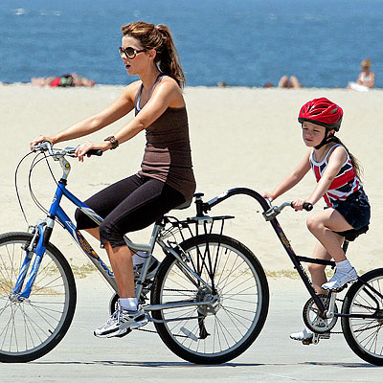
Xe đạp đôi

Slide 15
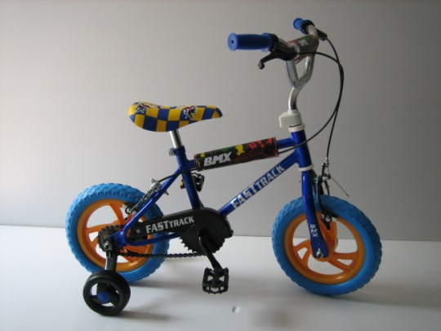
Xe đạp trẻ em

Slide 16
KHI ĐI HOẶC NGỒI TRÊN XE ĐẠP CHÚNG TA CẦN LÀM GÌ ĐỂ ĐẢM BẢO AN TOÀN?

Slide 17
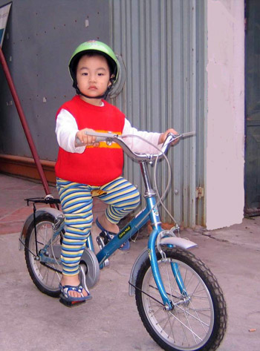
Đội mũ bảo hiểm

Slide 18
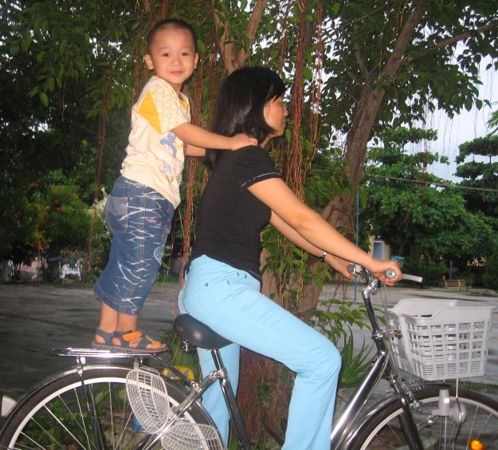
Không đứng lên trên xe

Slide 19
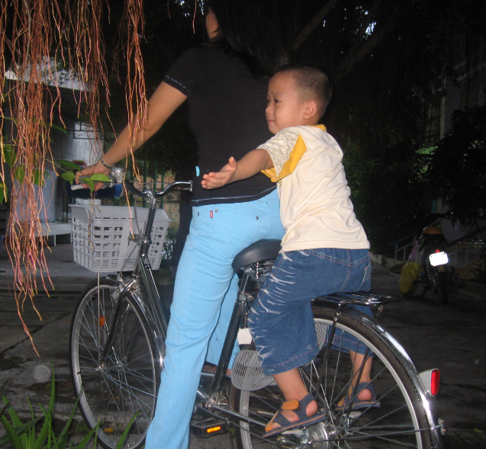
Không buông, bỏ tay

Slide 20
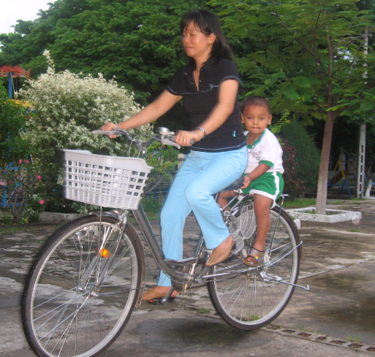
Con có nhận xét gì về tấm hình này?

Slide 21

Hát: Đi xe đạp

Slide 22

Trân trọng cảm ơn

